Slide 1
تطبيقات الحاسب في التعليم
محاضرة 12
مقدمة في الانترنت
Front page 2003
Part 1

Slide 2
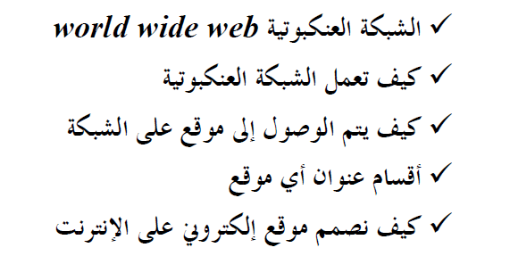
مقدمة في الإنترنت

Slide 3
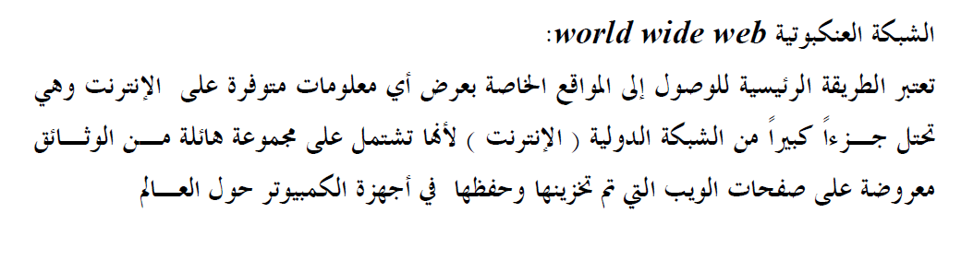
الشبكة العنكبوتية world wide web

Slide 4
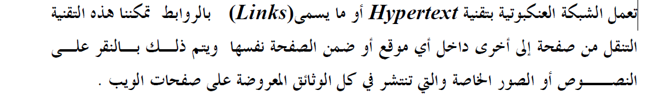
كيف تعمل الشبكة العنكبوتية

Slide 5
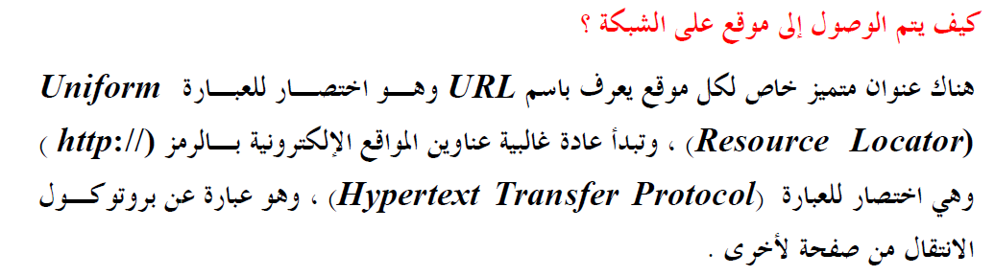
كيف يتم الوصول إلى موقع على الشبكة

Slide 6
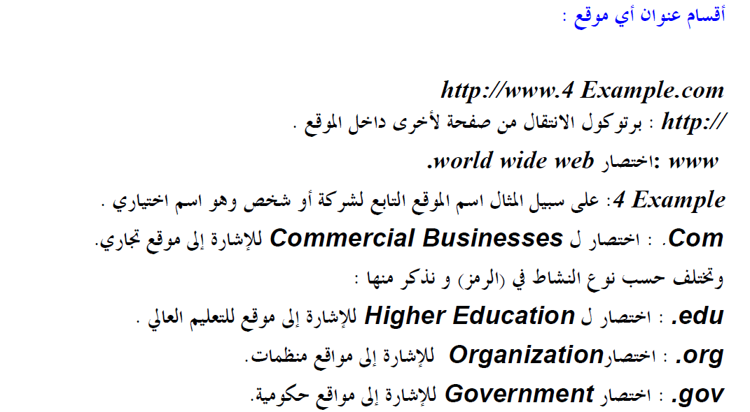
أقسام عنوان أي موقع

Slide 7
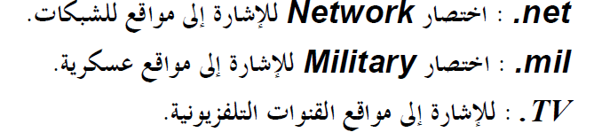
أقسام عنوان أي موقع

Slide 8
كيف نصمم موقع الكتروني على الانترنت
هناك ثلاث مبادئ أساسية يجب معرفتها حتى نتمكن من امتلاك على الانترنت وهذه المبادئ هي ( فكر , صمم , انشر )
المبدأ الأول :
يجب أولاً التفكير بمحتوى الموقع الذي نريد تصميمه وما الهدف والغرض منه ونوع الزوار الذي تريد أن يقوموا بزيارة الموقع .
المبدأ الثاني :
هناك العديد من الطرق التي نستطيع من خلالها بناء موقع شخصي على الشبكة تتراوح ما بين السهل الممتنع وما بين الصعب الذي يحتاج إلى دراسة وتعلم ومنها برامج ذات قوالب جاهزة كالفرونت بيج ومنها ما يحتاج كتابة شيفرات وتعليمات برمجية كلغات البرمجة مثل HTML , PHP , Java Script , Asp.Net

Slide 9
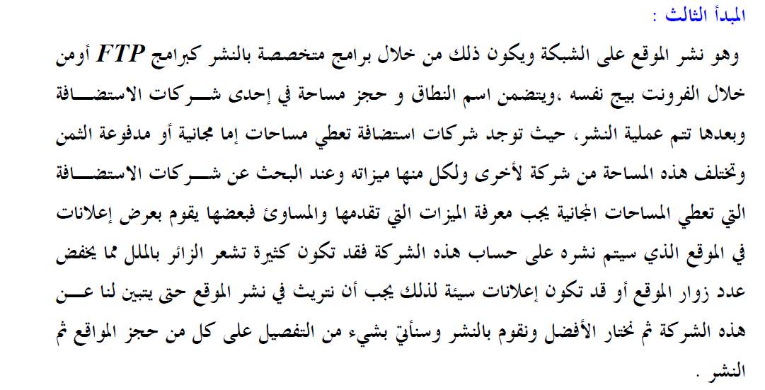
المبدأ الثالث :

Slide 10
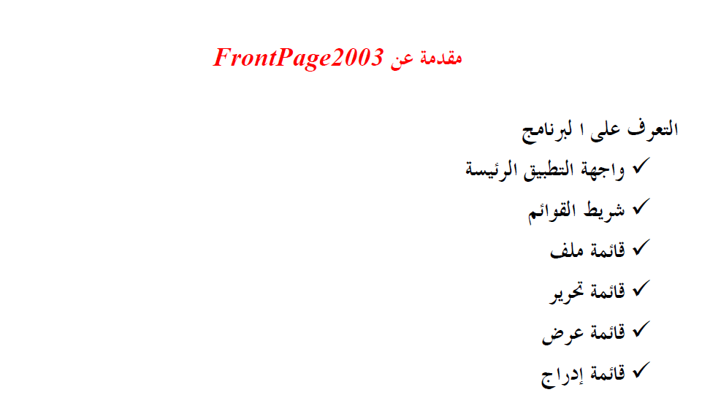
مقدمة عن Front Page 2003

Slide 11
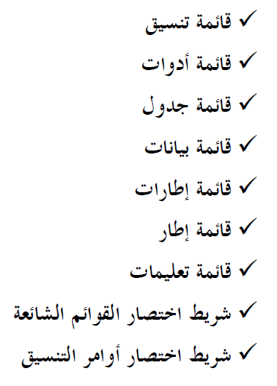
مقدمة عن Front Page 2003

Slide 12

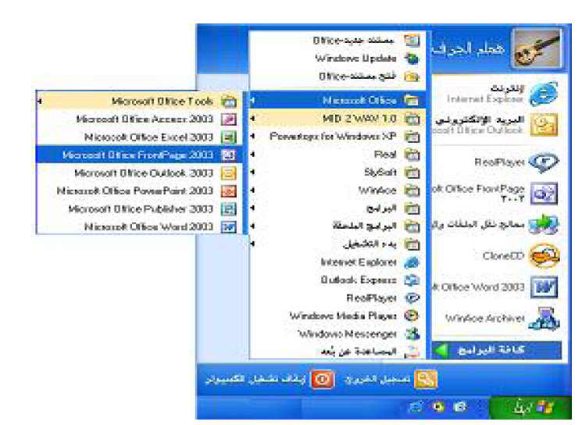

Slide 13
